Slide 1
XML Final Project
16010984 컴퓨터공학과 한서현

Slide 2
Contents
XSD
Main XSD
Include - Import
Import - Include
DOM
Load
Make
Find
Save
Print
Insert
Update
Delete
Exit

Slide 3
XSD
Main XSD
XML01_HW5_16010984.xsd
method2
Include
XML01_HW5_16010984-1.xsd
…/publishing
Import
XML01_HW5_16010984-2.xsd
method1
…/publishing/date
Import
XML01_HW5_16010984-3.xsd
method3
…/header
Include
XML01_HW5_16010984-4.xsd
…/header/madeby
method1: Designates XML schema as default namespace
method2: Designates target Namespace as default Namespace
method3: Does not designate default namespace

Slide 4
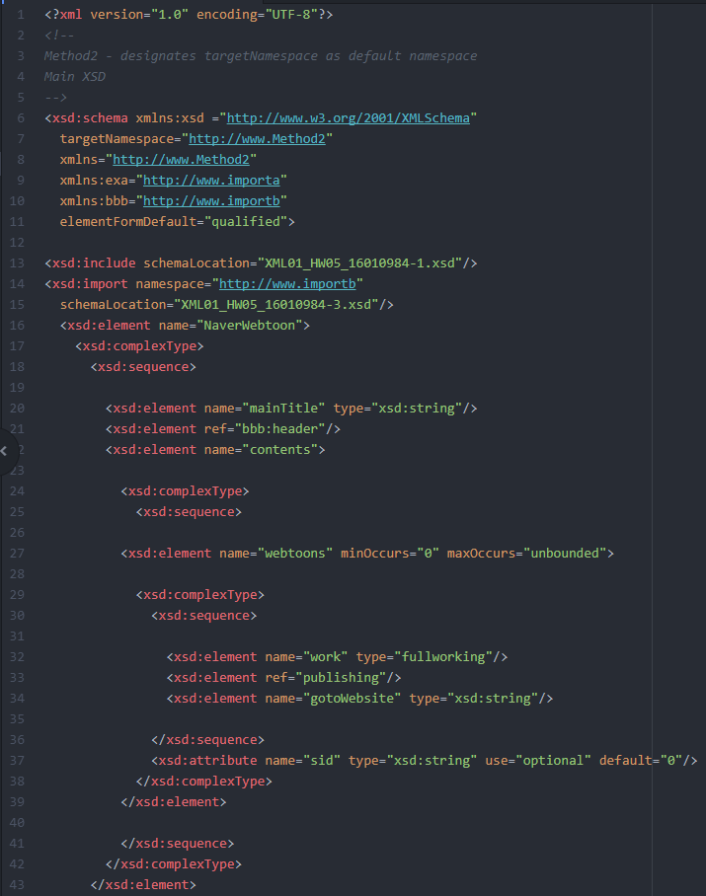
Main XSD XML01_HW5_16010984.xsd
method2: Designates target Namespace as default Namespace
Include, Import
Main XSD
XML01_HW5_16010984.xsd
method2
Include
XML01_HW5_16010984-1.xsd
…/publishing
Import
XML01_HW5_16010984-2.xsd
method1
…/publishing/date
Import
XML01_HW5_16010984-3.xsd
method3
…/header
Include
XML01_HW5_16010984-4.xsd
…/header/madeby

Slide 5
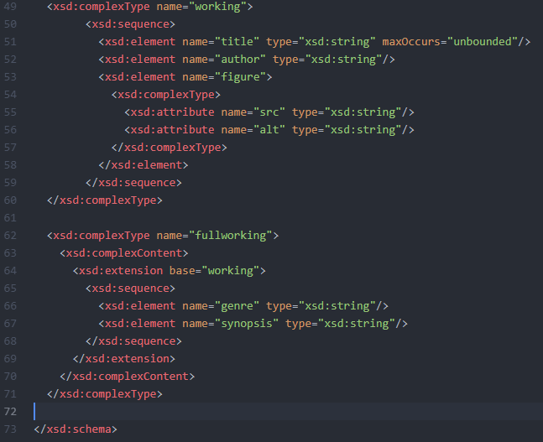
Main XSD XML01_HW5_16010984.xsd
ComplexContent(extension)
Main XSD
XML01_HW5_16010984.xsd
method2
Include
XML01_HW5_16010984-1.xsd
…/publishing
Import
XML01_HW5_16010984-2.xsd
method1
…/publishing/date
Import
XML01_HW5_16010984-3.xsd
method3
…/header
Include
XML01_HW5_16010984-4.xsd
…/header/madeby

Slide 6
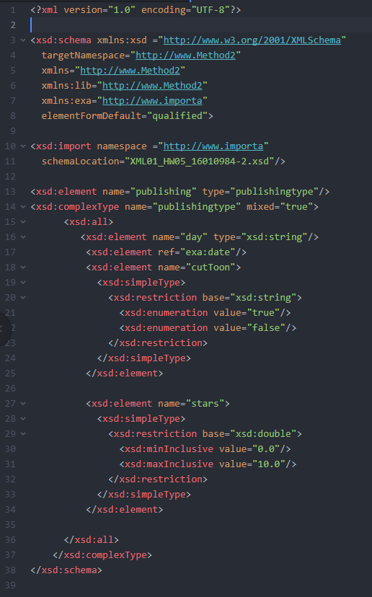
Include XML01_HW5_16010984-1.xsd
Import
NameType,
이전 파일에서 ref 했던 내용들
Main XSD
XML01_HW5_16010984.xsd
method2
Include
XML01_HW5_16010984-1.xsd
…/publishing
Import
XML01_HW5_16010984-2.xsd
method1
…/publishing/date
Import
XML01_HW5_16010984-3.xsd
method3
…/header
Include
XML01_HW5_16010984-4.xsd
…/header/madeby

Slide 7
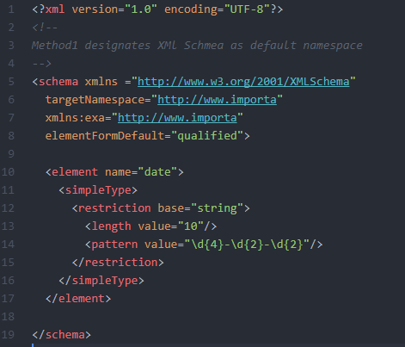
Import XML01_HW5_16010984-2.xsd
method1: Designates XML schema as default namespace
Main XSD
XML01_HW5_16010984.xsd
method2
Include
XML01_HW5_16010984-1.xsd
…/publishing
Import
XML01_HW5_16010984-2.xsd
method1
…/publishing/date
Import
XML01_HW5_16010984-3.xsd
method3
…/header
Include
XML01_HW5_16010984-4.xsd
…/header/madeby

Slide 8
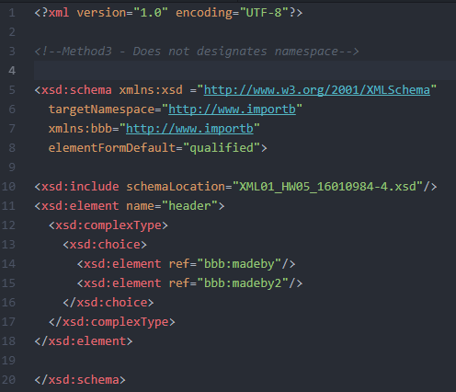
Import XML01_HW5_16010984-3.xsd
method3: Does not designate default namespace
Include
Main XSD
XML01_HW5_16010984.xsd
method2
Include
XML01_HW5_16010984-1.xsd
…/publishing
Import
XML01_HW5_16010984-2.xsd
method1
…/publishing/date
Import
XML01_HW5_16010984-3.xsd
method3
…/header
Include
XML01_HW5_16010984-4.xsd
…/header/madeby

Slide 9
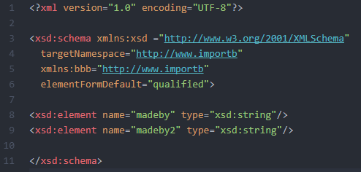
Include XML01_HW5_16010984-4.xsd
이전 파일에서 ref 했던 내용들
Main XSD
XML01_HW5_16010984.xsd
method2
Include
XML01_HW5_16010984-1.xsd
…/publishing
Import
XML01_HW5_16010984-2.xsd
method1
…/publishing/date
Import
XML01_HW5_16010984-3.xsd
method3
…/header
Include
XML01_HW5_16010984-4.xsd
…/header/madeby

Slide 10
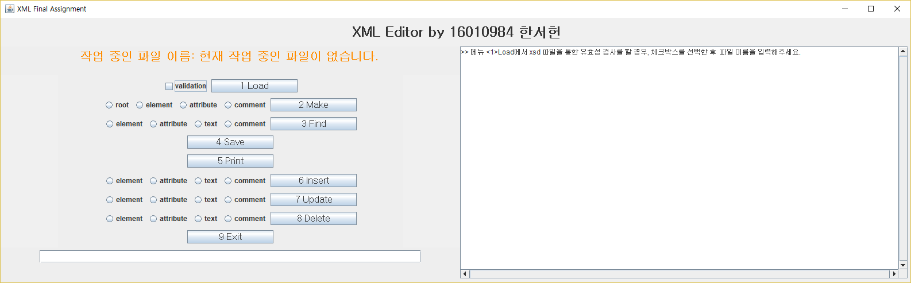
DOM
작업 중인 파일 이름 상시 출력
(1) 원하는 기능 선택 체크박스 또는 라디오 버튼을 원한다면 선택하기
(2)입력 창 출력 창의 지시대로 입력 후 엔터
(3)출력 창 입력에 따른 출력 결과 확인하기

Slide 11
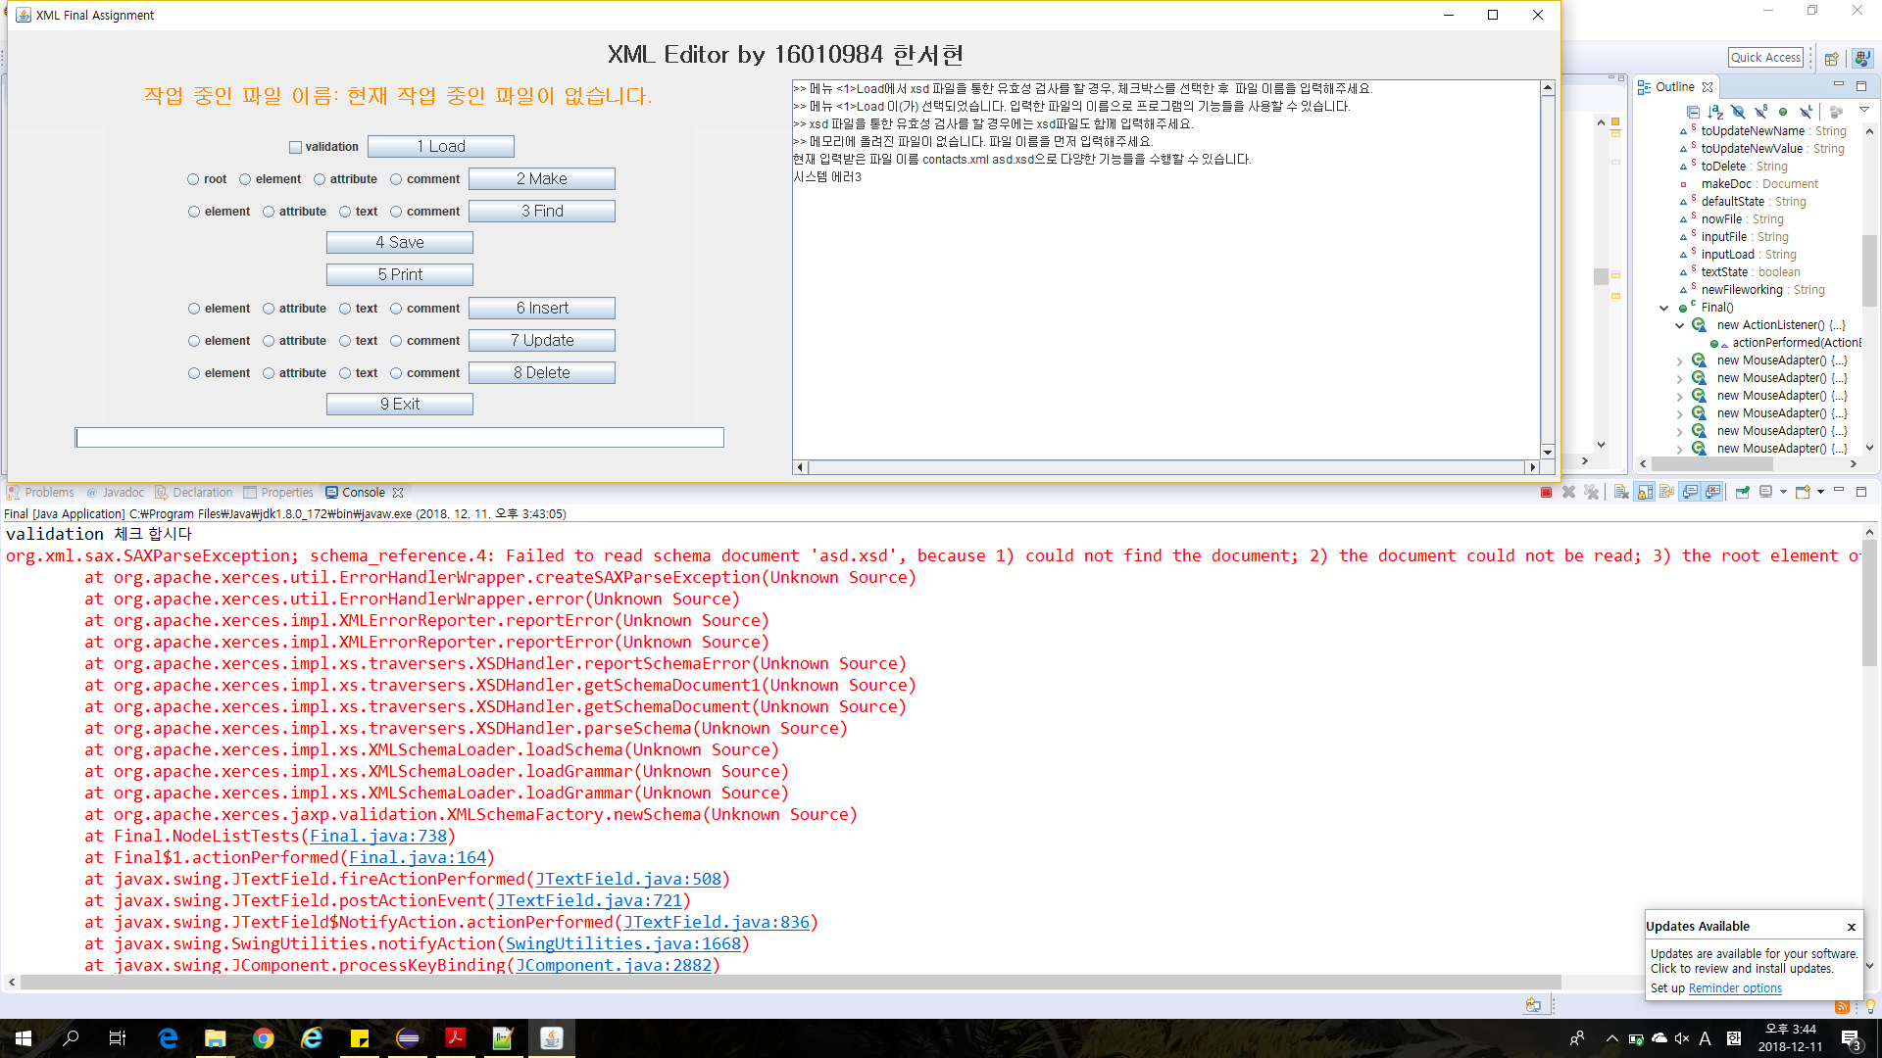
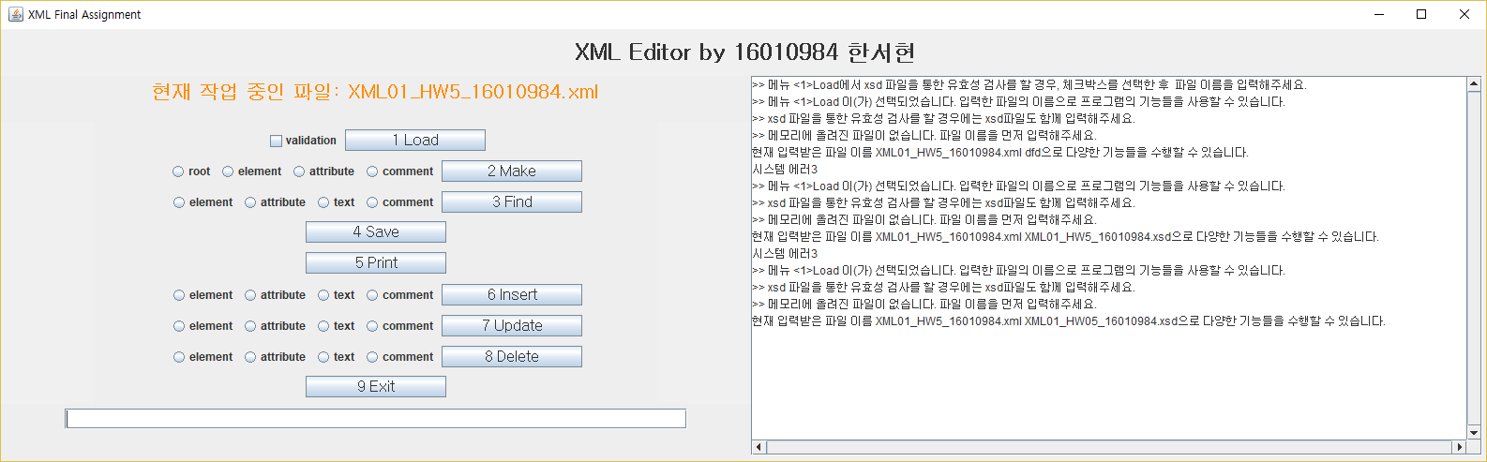
1 Load with validation
Validation 검사에서 에러가 떴을 때 console에 에러코드 출력
xsd 파일의 validation 검사 완료 후 정상적으로 작동

Slide 12
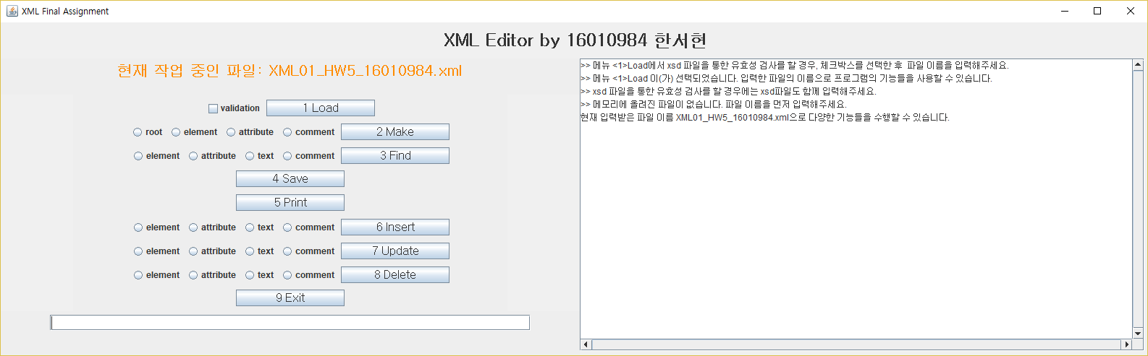
1 Load without validation

Slide 13
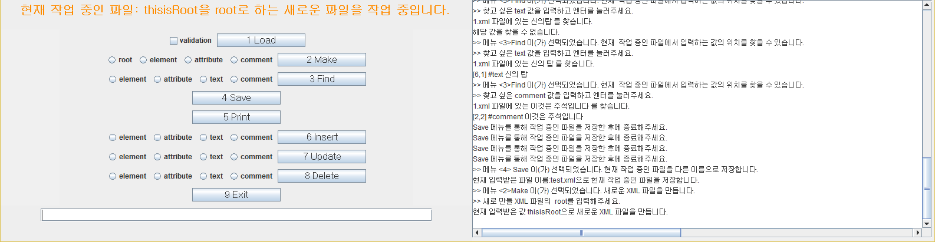
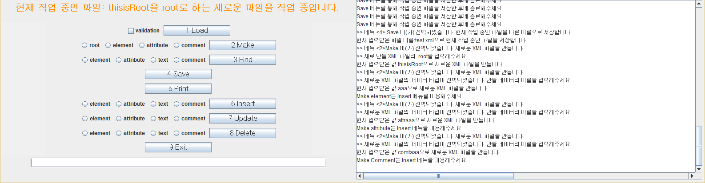
2 Make
입력 받은 값을 root로 하는 새로운 DOM을 만들기 시작
Make element, attribute, comment는 Insert를 통해 정상적으로 작동

Slide 14
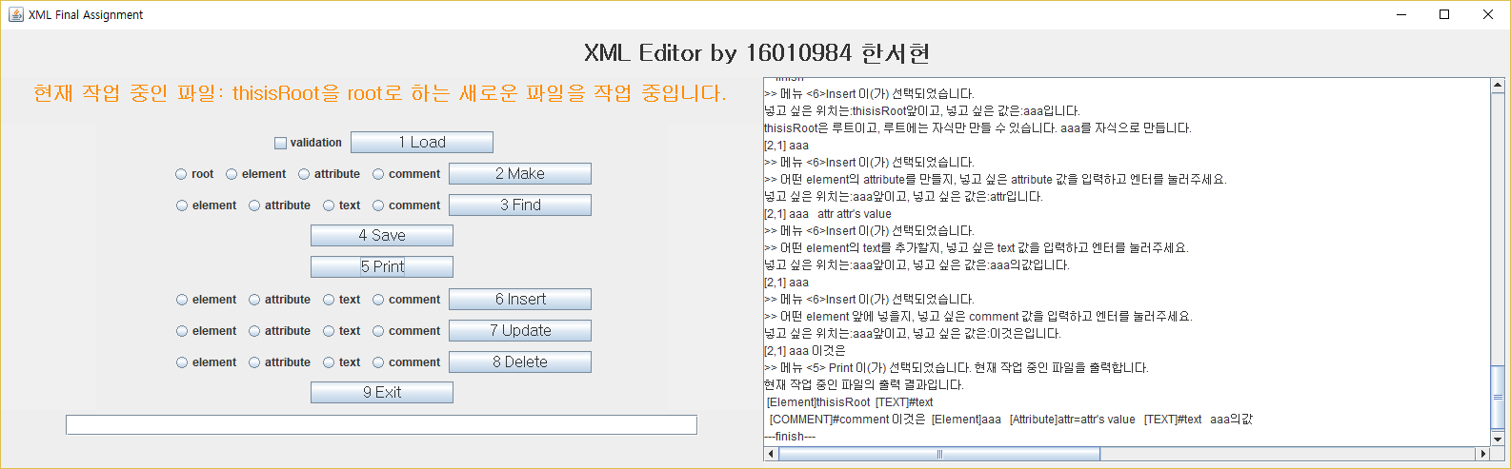
2 Make
Make element aaa in thisisRoot
Make attribute attr in element aaa
Make text aaa의값 in element aaa
Make comment ‘이것은‘
Make를 통해 새로 만든 것들을 정상적으로 출력, 저장 등 다양한 기능 이용 가능

Slide 15
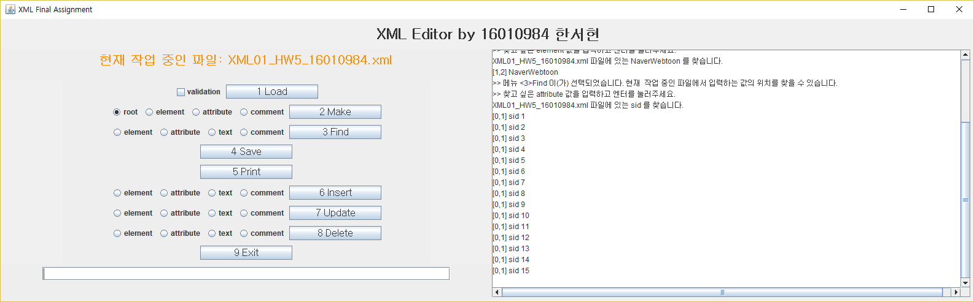
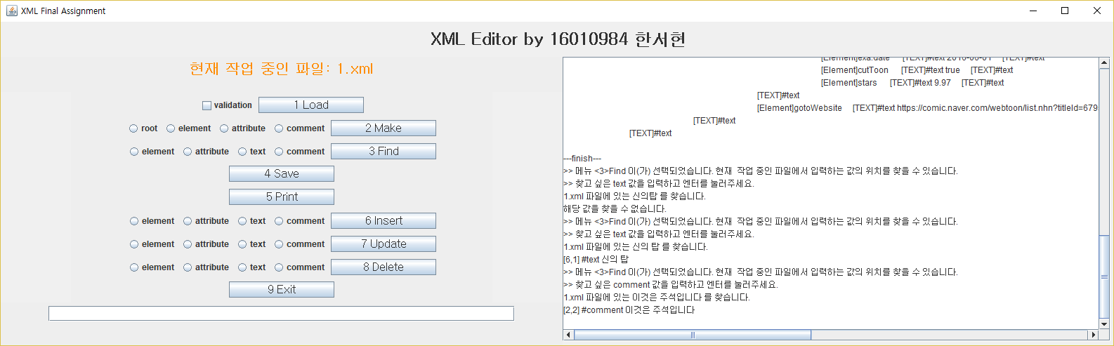
3 Find
Find element 이 경우에는 root라서 노드의 값 없이 이름만 출력
Find attribute, 해당 값 출력
Find text
해당 값을 찾는 것을 실패할 경우
Find comment

Slide 16
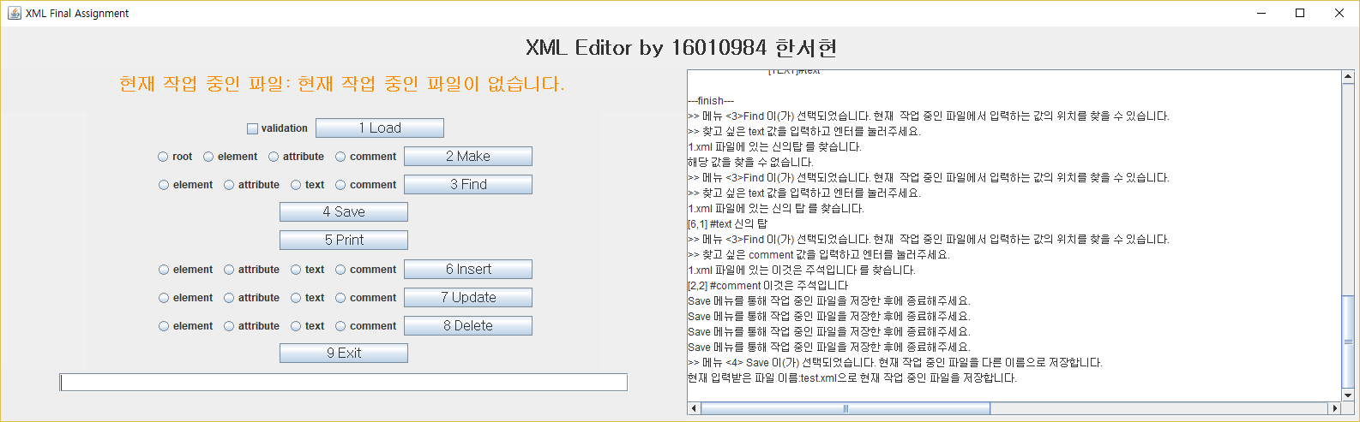
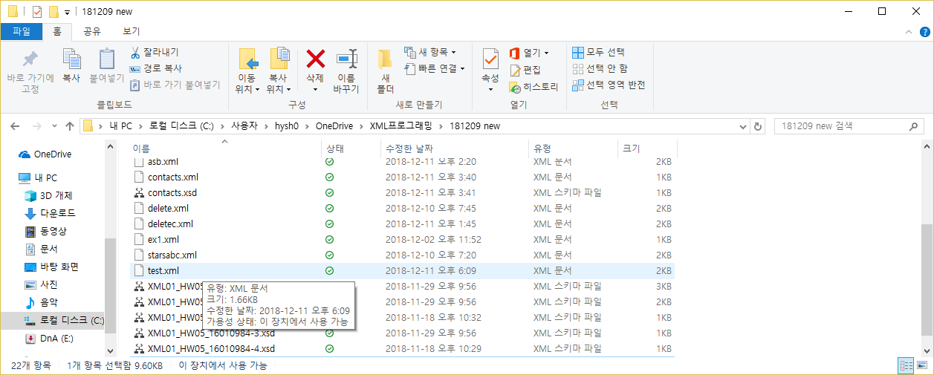
4 Save
text.xml 이라는 이름으로 정상적으로 저장 완료

Slide 17
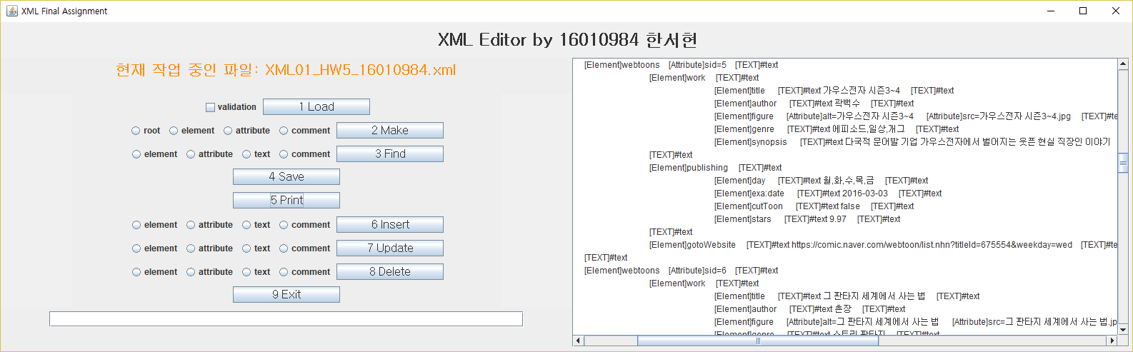
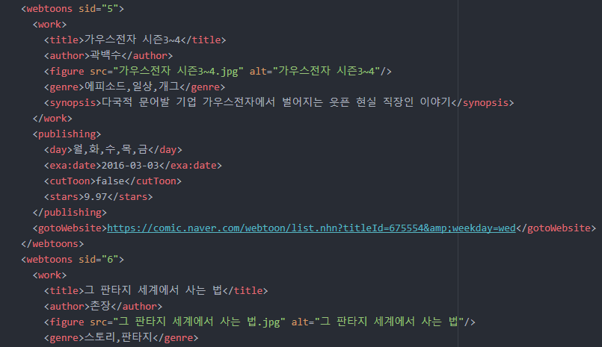
5 Print

Slide 18
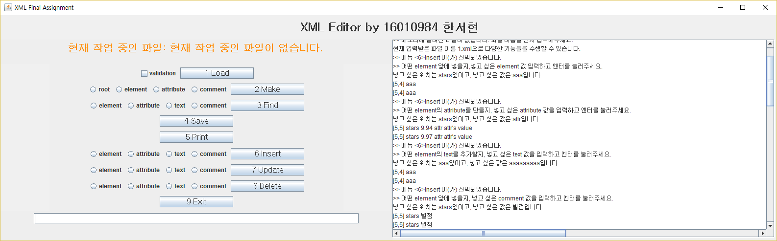
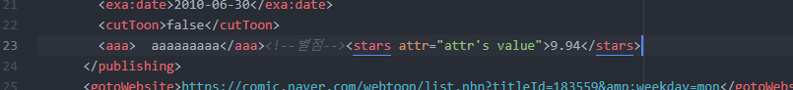
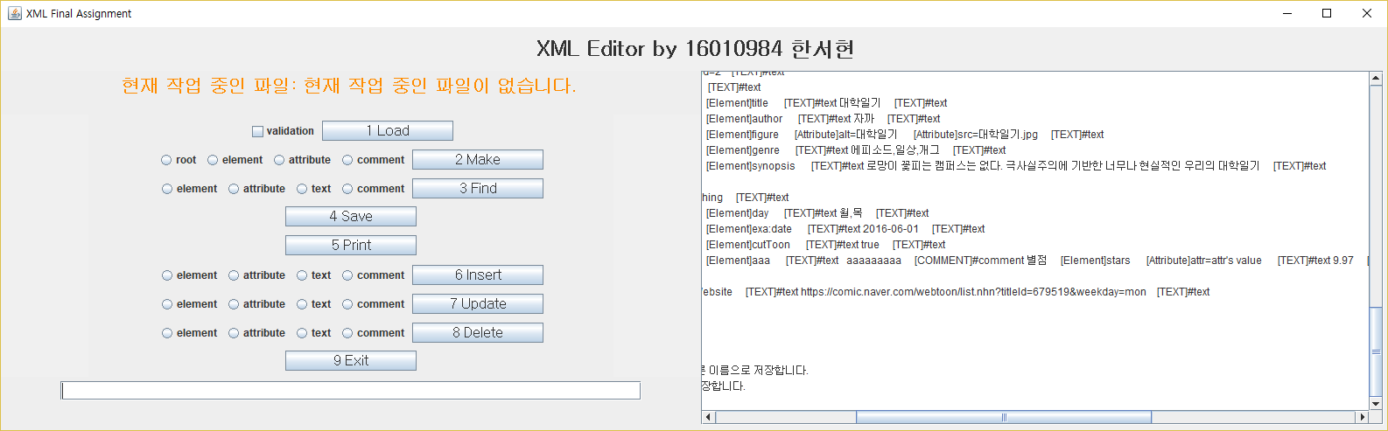
6 Insert
Insert element aaa infront of stars
Insert stars’s attribute attr
Insert aaa’s text aaaaaaaaa
Insert comment ‘별점’ infront of element stars
Save 한 xml 파일에서 확인
Print 메뉴에서 확인

Slide 19
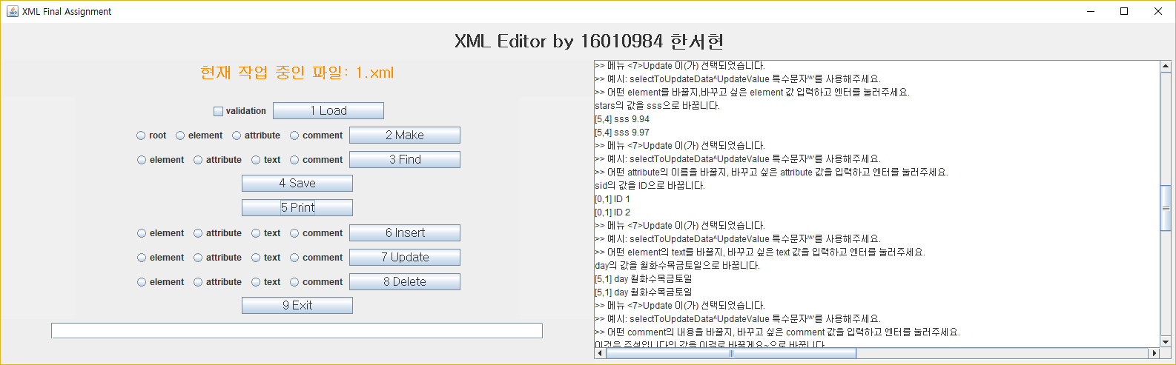
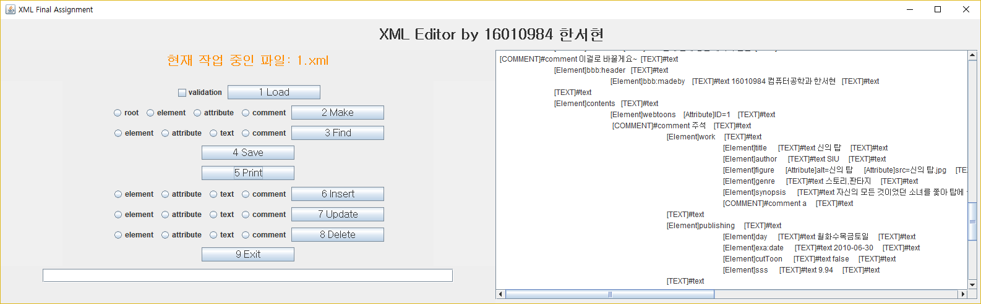
7 Update
Element Name Update stars -> sss
Attribute Name Update sid -> ID
Element Day’s text value Update -> 월화수목금토일
Comment ‘이것은 주석입니다‘ Update -> 이걸로 바꿀게요~
Print를 통해 변경 확인

Slide 20
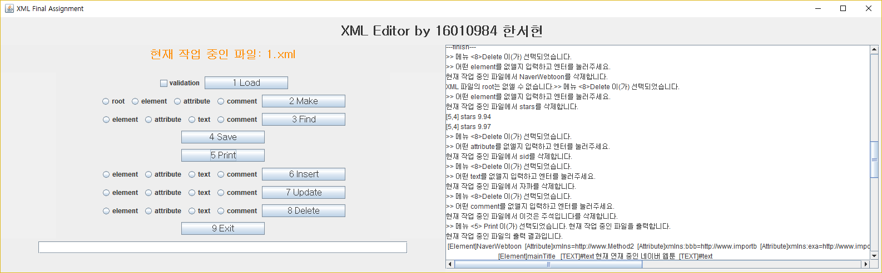
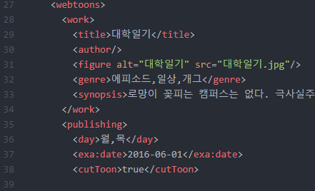
8 Delete
Root는 delete 불가능하게 설정
Delete element stars
Delete attribute sid
Delete text 자까
Delete comment 이것은 주석입니다
Save 한 xml 파일에서 확인

Slide 21
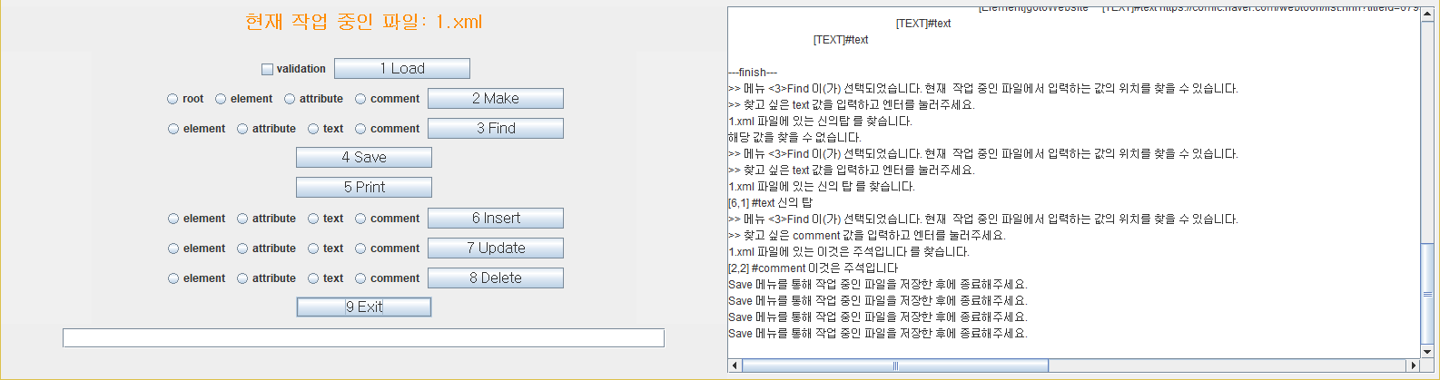
9 Exit
현재 작업 중인 파일이 있으면 저장을 완료한 후에만 Exit 가능
현재 작업 중인 파일을 저장해야 현재 작업 중인 파일이 없음
이 상태에서만 Exit 가능

Slide 22
감사합니다

